Slide 1


CHÀO MỪNG QUÝ THẦY CÔ
VỀ DỰ GIỜ LỚP 3A2
Tiếng Việt: ( Đọc)
Những ngọn hải đăng
Giáo viên: Võ Thị Hà Giang

Slide 3
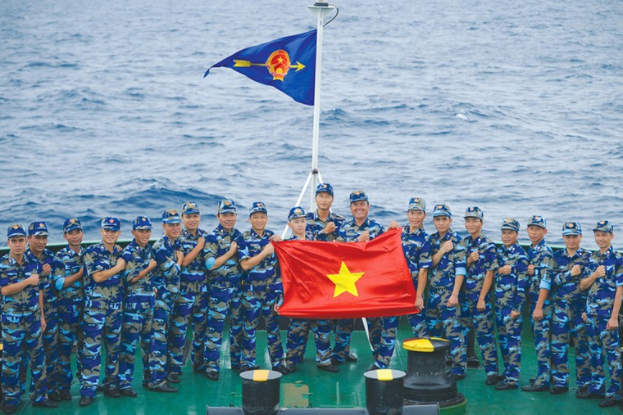

Nói về những người làm công việc canh giữ biển đảo của Tổ quốc

Slide 4

Thứ Tư ngày 25 tháng 12 năm 2024
Tiếng Việt: ( Đọc )
Những ngọn hải đăng

Slide 5

Đọc văn bản
在此输入文字

Slide 6
Những ngọn hải đăng
Hải đăng hay đèn biển, là ngọn tháp được thiết kế để chiếu sáng bằng hệ thống đèn, giúp tàu thuyền định hướng đi lại giữa đại dương. Chỉ cần nhìn thấy ánh sáng hải đăng, người đi biển sẽ cảm thấy yên tâm, không lo lạc đường.
Những ngọn hải đăng được thắp sáng bằng điện năng lượng mặt trời, nhưng khi năng lượng yếu thì phải lập tức thay thế bằng máy phát điện. Để những ngọn đèn chiếu sáng đêm đêm, những người canh giữ hải đăng phải thay phiên nhau kiểm tra, bảo dưỡng thường xuyên. Có những đêm mưa gió, họ phải buộc dây bảo hiểm quanh người, trèo lên đỉnh cột đèn xem xét. Bất kể ngày đêm, mưa nắng, trời yên biển lặng hay dông tố bão bùng, họ luôn sẵn sàng khắc phục mọi sự cố.
Ngọn đèn biển không bao giờ tắt trong đêm là nhờ công sức của những người canh giữ hải đăng. Với lòng yêu nghề, yêu biển đảo quê hương, họ đã vượt qua bao khó khăn, gian khổ nơi biển khơi xa vắng, góp sức mình bảo vệ vùng biển, vùng trời của Tổ quốc.
(Sơn Tùng)
1
2
3

Slide 7
Thứ Tư ngày 25 tháng 12 năm 2024
Tiếng Việt : ( Đọc)
Những ngọn hải đăng
Đọc nối tiếp đoạn văn theo nhóm, chia sẻ từ khó đọc ( 5phút )
Luyện đọc:
a.Lượt đọc 1

Slide 8

Luyện đọc từ khó

Slide 9
Thứ Tư ngày 25 tháng 12 năm 2024
Tiếng Việt : ( Đọc)
Những ngọn hải đăng
Luyện đọc:
a.Lượt đọc 1
b.Lượt đọc 2
Đọc nối tiếp đoạn văn trong nhóm, chia sẻ cách ngắt nghỉ hơi ở
câu văn dài (5phút)

Slide 10
Thứ Tư ngày 25 tháng 12 năm 2024
Tiếng Việt : ( Đọc)
Những ngọn hải đăng
Luyện đọc:
a.Lượt đọc 1
b.Lượt đọc 2
c.Lượt đọc 3
Đọc nối tiếp đoạn văn theo nhóm đôi và chia sẻ cho nhau nghe những từ khó hiểu
(5phút)

Slide 11
Giải nghĩa từ

Slide 12
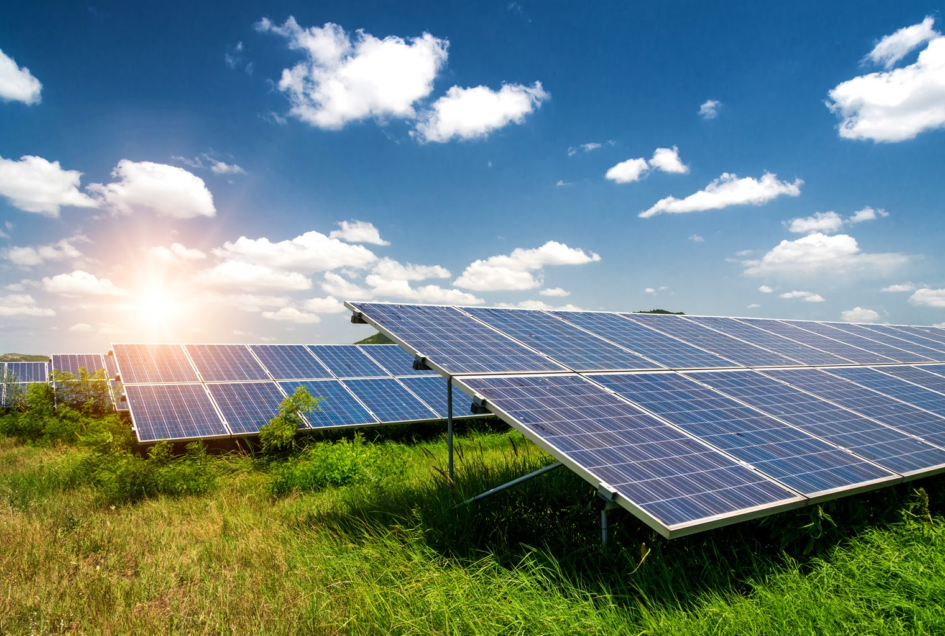
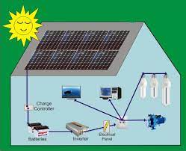
Điện năng lượng mặt trời: là nguồn điện được tạo ra từ ánh sáng mặt trời.

Slide 13
Những ngọn hải đăng
Hải đăng hay đèn biển, là ngọn tháp được thiết kế để chiếu sáng bằng hệ thống đèn, giúp tàu thuyền định hướng đi lại giữa đại dương. Chỉ cần nhìn thấy ánh sáng hải đăng, người đi biển sẽ cảm thấy yên tâm, không lo lạc đường.
Những ngọn hải đăng được thắp sáng bằng điện năng lượng mặt trời, nhưng khi năng lượng yếu thì phải lập tức thay thế bằng máy phát điện. Để những ngọn đèn chiếu sáng đêm đêm, những người canh giữ hải đăng phải thay phiên nhau kiểm tra, bảo dưỡng thường xuyên. Có những đêm mưa gió, họ phải buộc dây bảo hiểm quanh người, trèo lên đỉnh cột đèn xem xét. Bất kể ngày đêm, mưa nắng, trời yên biển lặng hay dông tố bão bùng, họ luôn sẵn sàng khắc phục mọi sự cố.
Ngọn đèn biển không bao giờ tắt trong đêm là nhờ công sức của những người canh giữ hải đăng. Với lòng yêu nghề, yêu biển đảo quê hương, họ đã vượt qua bao khó khăn, gian khổ nơi biển khơi xa vắng, góp sức mình bảo vệ vùng biển, vùng trời của Tổ quốc.
(Sơn Tùng)
1
2
3

Slide 14
Những ngọn hải đăng
Hải đăng hay đèn biển, là ngọn tháp được thiết kế để chiếu sáng bằng hệ thống đèn, giúp tàu thuyền định hướng đi lại giữa đại dương. Chỉ cần nhìn thấy ánh sáng hải đăng, người đi biển sẽ cảm thấy yên tâm, không lo lạc đường.
Những ngọn hải đăng được thắp sáng bằng điện năng lượng mặt trời, nhưng khi năng lượng yếu thì phải lập tức thay thế bằng máy phát điện. Để những ngọn đèn chiếu sáng đêm đêm, những người canh giữ hải đăng phải thay phiên nhau kiểm tra, bảo dưỡng thường xuyên. Có những đêm mưa gió, họ phải buộc dây bảo hiểm quanh người, trèo lên đỉnh cột đèn xem xét. Bất kể ngày đêm, mưa nắng, trời yên biển lặng hay dông tố bão bùng, họ luôn sẵn sàng khắc phục mọi sự cố.
Ngọn đèn biển không bao giờ tắt trong đêm là nhờ công sức của những người canh giữ hải đăng. Với lòng yêu nghề, yêu biển đảo quê hương, họ đã vượt qua bao khó khăn, gian khổ nơi biển khơi xa vắng, góp sức mình bảo vệ vùng biển, vùng trời của Tổ quốc.
(Sơn Tùng)

Slide 15
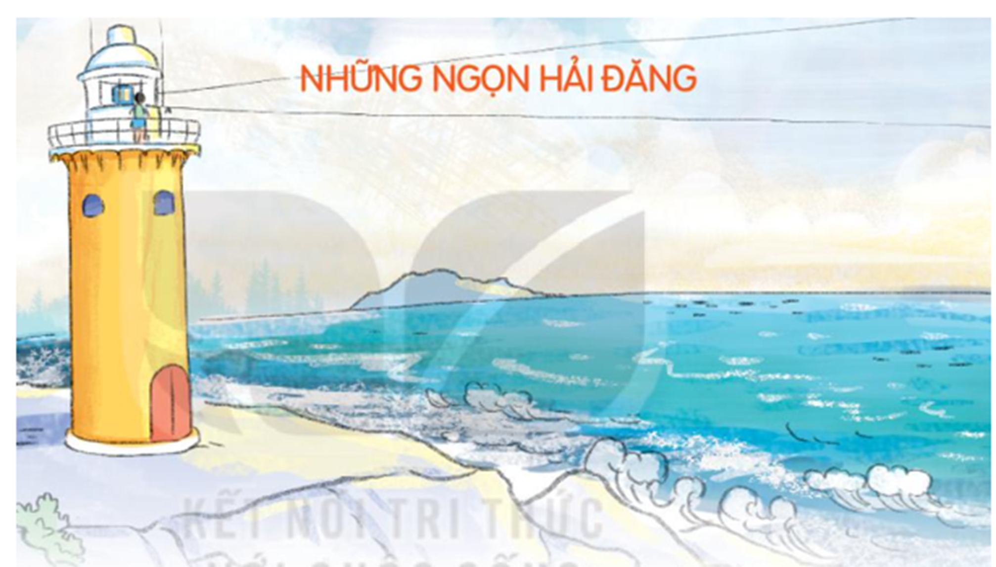

Slide 16




CẢM ƠN QUÝ THẦY CÔ.
CHÚC QUÝ THẦY CÔ MẠNH KHOẺ VÀ THÀNH CÔNG TRONG SỰ NGHIỆP

